Slide 1

두 배열의 원소 교체 (합 최대값 만들기)
1조 이수민
Notes:
안녕하세요.
백준 암호 만들기 문제 발표를 맡은 3조 이수민입니다.
발표는 크게 백트래킹에 대한 설명, 오늘 문제 접근 및 분석 방법, 마지막으로 코딩 후 회고의 순서로 진행하겠습니다.

Slide 2
백트래킹이란?
현재 상태에서 해결책에 대해 가능한 모든 후보군을 따라 들어가며 탐색하다 가능성이 없다고 생각되면 즉시 후보를 포기하고(가지치기, Pruning) 왔던 길을 돌아가는 방식.
구현 방법: 반복문, 재귀
제약 충족 문제(Constraint Satisfaction Problems), 답이 많은 문제풀이에 특히 유용
(배낭 문제, 스도쿠, N-Queen, 문자열 파싱, 조합 최적화 등등)
Notes:
우선 백트래킹입니다. 강의나 구글링을 통해 이미 아시겠지만
백트래킹 정의 읽기
사실 DFS와 크게 차이는 없지만 주어진 조건에 맞는지 확인하고 아니면 바로 그 전 상태로 돌아가서 다른 가능성을 탐색한다는 것이 다르다고 할 수 있습니다.
조금이라도 탐색 시간을 줄이는 방법입니다.
운이 좋으면 한 번에 많은 양을 가지치기할 수 있습니다.
그렇기에 위에 말씀 드린 것처럼 어떤 조건을 충족해야 하는 문제를 풀 때 특히 유용합니다.
또한 하나의 답이 아닌 여러 개의 답이 있을 때 유용합니다.
반복문으로도 구현 가능하나 보통 재귀를 가장 많이 씁니다.
아무리 가지치기를 해도 시간복잡도는 보통 지수시간입니다.
근데 이걸 왜 쓰냐 (해가 있다면 해가 보장되니까)

Slide 3
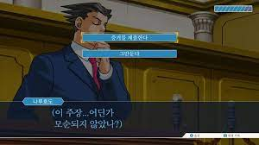
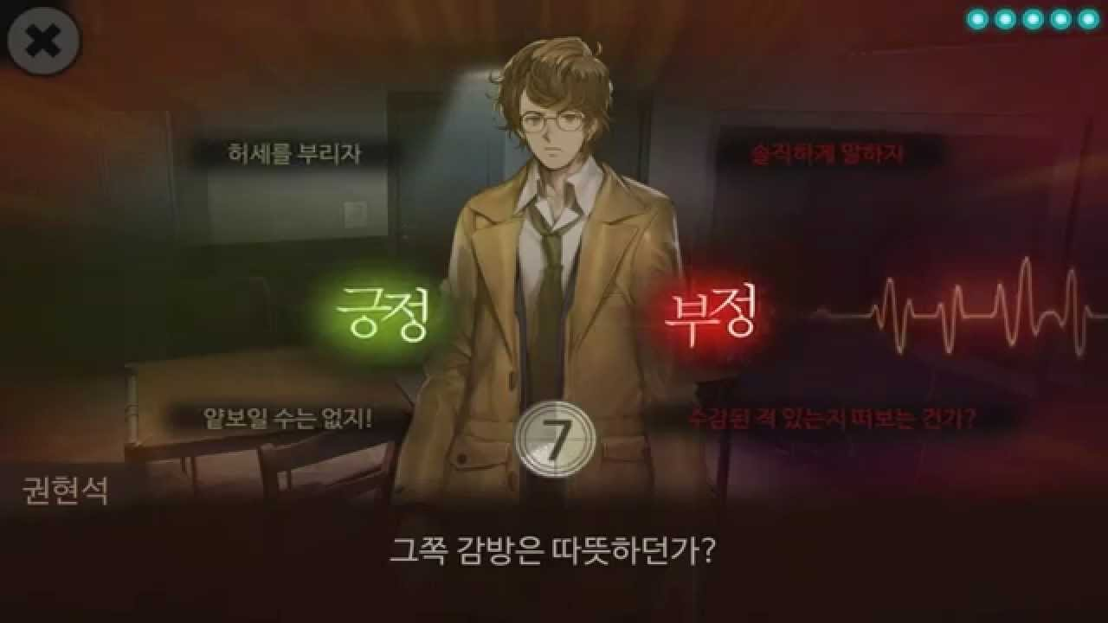
Notes:
백트래킹은 이미 우리가 많이 경험해본 것인데요
역전재판이나 회색도시 같이 선택지가 주어지는 게임들이 있습니다.
여기서 어떤 선택을 하느냐에 따라 이야기 진행이 달라지는데요
만약에 여기서 그만둔다를 선택하고 진행하다가 배드엔딩이 나온다면 우리는 당연히 다시 이때로 돌아와서 다른 선택지인 증거를 제출한다를 선택할 것입니다.
여기서 핵심은 최대한 지금까지 선택한 것들을 유지한 채 한 칸만 돌아가서 다른 선택을 한다 입니다.
다시 말해, 게임을 처음부터 다시 하는게 아니라 잘못된 선택을 한, 혹은 했을 가능성이 있는 지점으로 돌아가서 다른 선택을 하는 것입니다.(한 칸 위로)

Slide 4
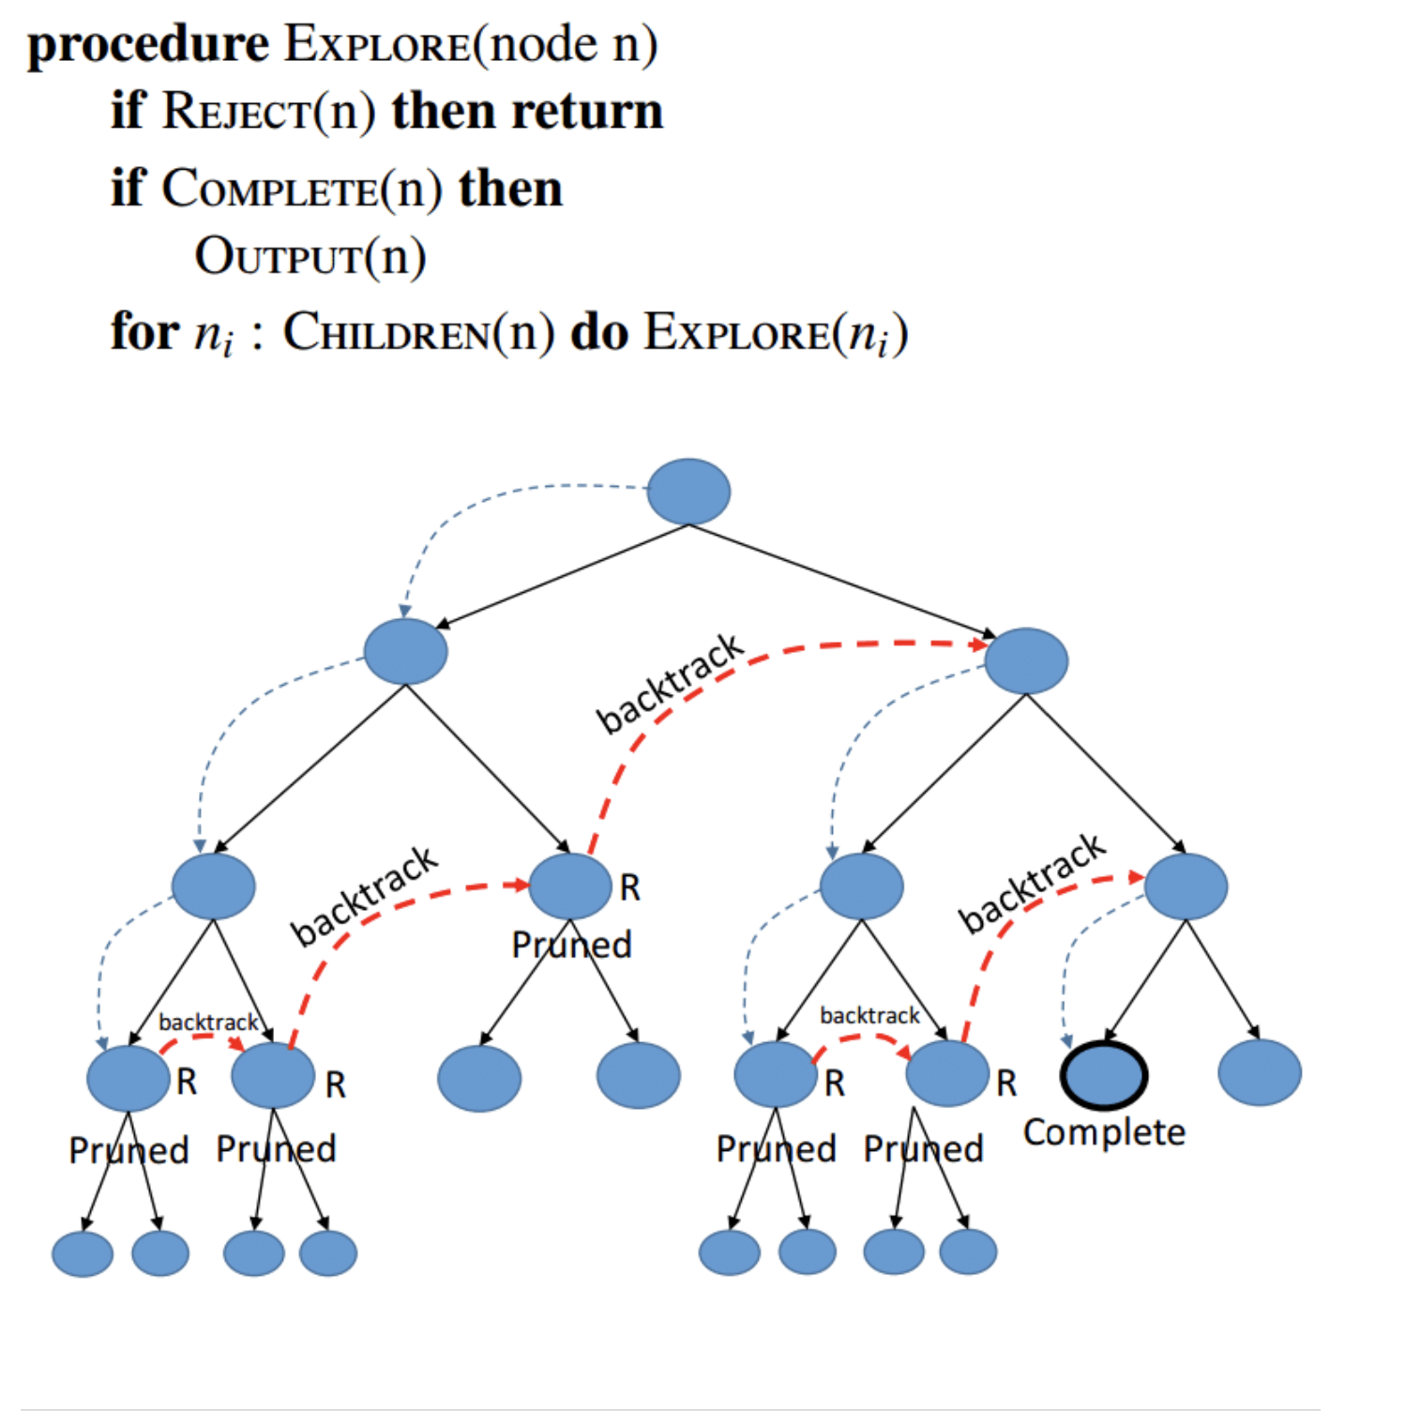
Notes:
지금까지 설명을 트리 구조로 나타낸 그림입니다.
아까 말씀 드렸듯이 계속 탐색을 하다가 가지치기를 합니다.
이 그림에는 화살표가 곧바로 옆 노드로 간다고 되어 있는데 사실은 한 칸 위로 돌아가서 그 옆으로 진행하는 방식입니다.

Slide 5
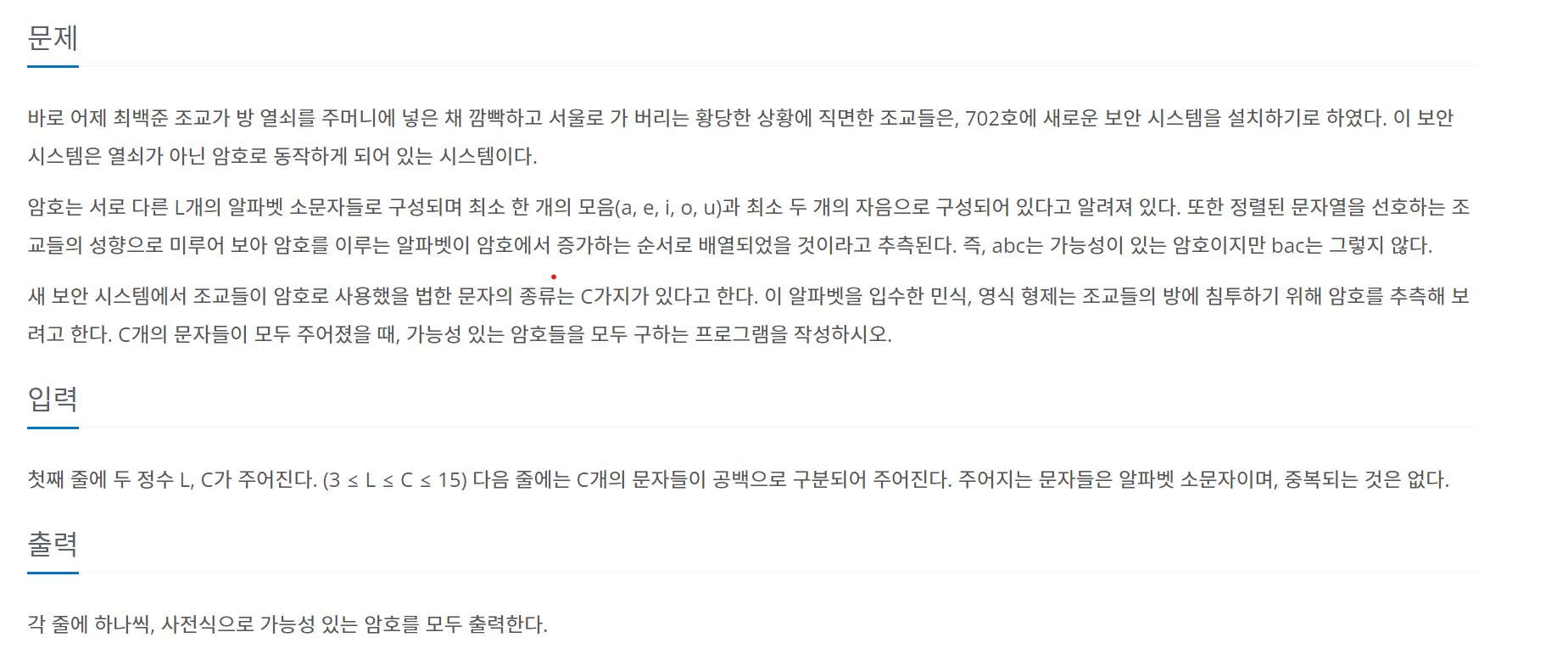



백준 암호 만들기(1759번) 문제 분석
Notes:
이제 오늘 풀 문제를 보겠습니다.
문제는 길지만 사실 저희가 주목해야 할 것은 세 조건입니다.
서로 다른 L개의 알파벳 소문자, 최소 한 개의 모음과 두 개의 자음 그리고 오름차순입니다.
앞에 설명드린 것처럼 여러 조건들이 있고 가능한 모든 경우의 수를 출력해야 하기 때문에
백트래킹이 가능합니다.

Slide 6
조건
서로 다른 L개의 알파벳 소문자
최소 한 개의 모음과 최소 두 개의 자음 (즉, 암호문 길이 최소 3)
알파벳 오름차순(입력받고 .sort())
Visited[] 로 문자 사용 여부 확인
잘못된 입력은 없다고 가정
Input
L → 암호문의 길이(int)
C → 사용되어졌을 것으로 짐작되는 문자의 수(int)
후보 알파벳(char or string)
Output
조건을 충족하는 암호 모두 출력(password 리스트에 가능한 문자들 넣고 print, 조건에 맞지 않으면 pop)
Notes:
그럼 이제 코딩을 위해 좀 더 자세히 분석해보겠습니다.
앞에 설명드린 것들을 좀 더 자세히 정의하고 저는 백트래킹 구현을 좀 더 직관적으로 볼 수 있게 비지티드 리스트를 만들었습니다.

Slide 7
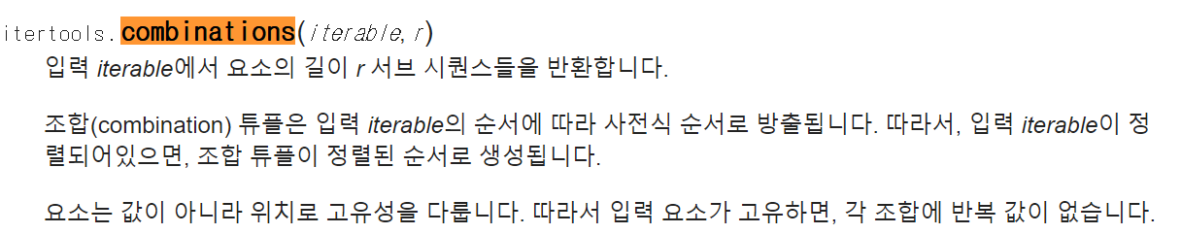
알고리즘 선택
파이썬 내장 함수 combinations로 모든 조합 만든 후 조건에 맞는 것들만 출력
쉽다, 파이썬 쓰는 이유
문자열 정렬만 해주면 조합/출력 걱정 x
모든 조합을 다 만들고 조건에 맞는지 탐색
백트래킹
아무리 재귀라도 모든 조합 탐색하는 것보단 빠르지 않을까?
2. 로직
재귀로 구현
종료 조건 → 암호문의 길이 L이면서 모음 최소 1개, 자음 최소 2개, 총 길이 3<= x <=L , 조건 하나라도 충족x(가지치기, 더 이상 탐색 x)
3. 백트래킹 아이디어->길이가 L이 될 때까지 정렬되어 있는 문자들을 하나씩 더한 후 조건에 맞는지 확인. 맞으면 출력 아니면 돌아간 후(visited = 0) 다시 탐색
Notes:
인풋 아웃풋 사용할 자료구조를 정했으니 알고리즘 선택을 해야 합니다.
파이썬 combination을 쓰면 구현이 훨씬 간단합니다. 컴비네이션으로 가능한 모든 경우의 수를 만들고 조건으로 필터하면 됩니다. 컴비네이션을 더 자세히 알아보기 위해 파이썬 도큐먼트에서 가져왔습니다.
여기 보시면 입력의 순서에 따라 사전식 순서로 방출한다고 되어 있으니 이미 정렬된 문자열을 넣어주면 아웃풋도 사전식 정렬로 나오게 됩니다. 또한 각 조합에 반복이 없다고 나와있습니다.
하지만 구현은 백트래킹으로 해보겠습니다. 사실 이 두 알고리즘은 선후관계만 바뀐 것이나 다름없습니다.
우선 재귀로 구현할 것이기에 가장 중요한 종료 조건부터 설정합니다.
지금까지 정리한 것들을 한 줄 한 줄 그대로 코드로 구현합니다.

Slide 8
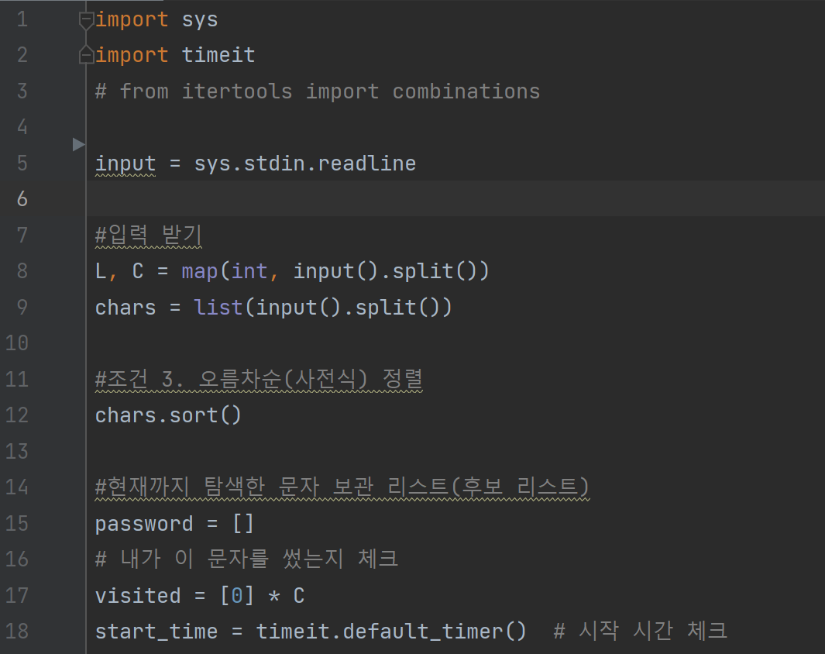
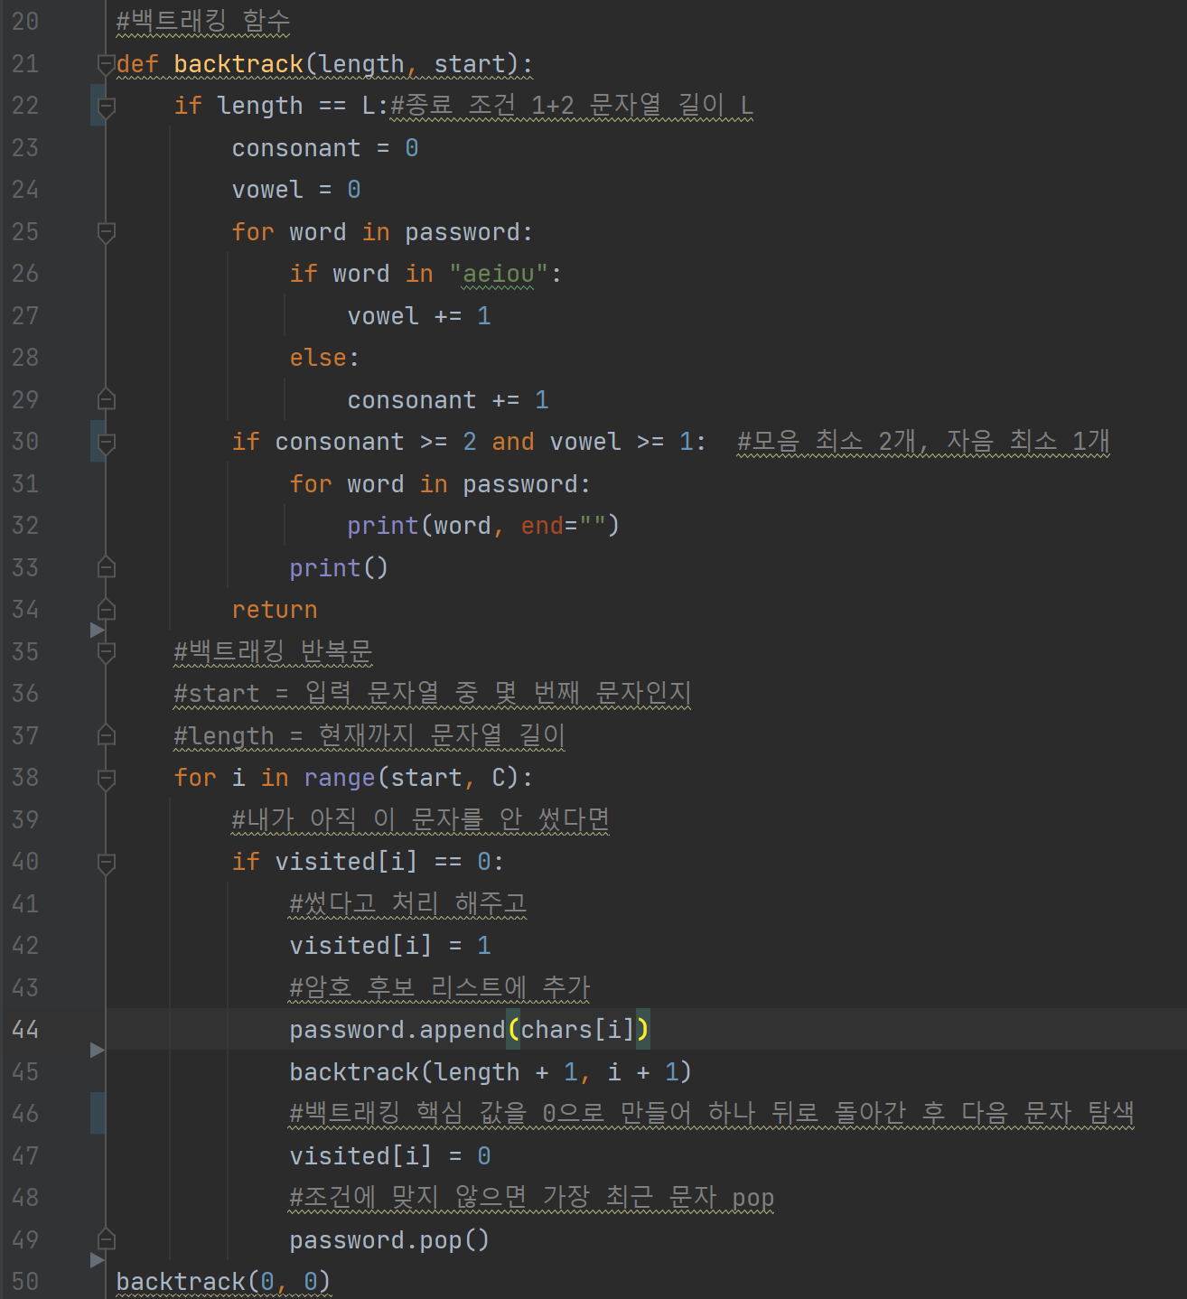
Notes:
간단하게 제가 구현한 코드입니다.
뒤에서 다시 볼 것이라 넘기겠습니다.
이제 코드를 최대한 시각화하여 실행할건데 그 전에 짚어봐야 할 것이 있습니다.

Slide 9
실행
Pythontutor.com
6C4 = 6C2 = 15
예제는 “cstw”를 제외하고 모든 조합이 조건 충족(14개)
백트래킹이 의미가 있을까?
주어진 예제를 조금만 바꿔보자
“a” -> “b”로 “i” -> ”u”로.
Notes:
오늘 예제를 보면 후보 문자 6개, 실제 암호 자릿수 4개, a t c i s w 6개 중에 모음이 2개나 됩니다.
6개 중에 4개를 선택하는 경우의 수 = 6개 중에 2개를 선택 안 하는 경우의 수 = 15인데
결과는 14개입니다.
Cstw 하나를 제외하고는 모두 만족합니다.
백트래킹은 가지 수가 많고 가지치기로 많은 가지를 쳐낼 수록 효율적으로 알고 있는데
이러면 효율이 좀 떨어질 것 같습니다. 사실 가지치기를 위해 백트래킹 알고리즘 설계를 해도 가지치기할 것이 많이 없을수가 있고 이때는 완전탐색 DFS와 다르지 않습니다.
사실 처음에 문제를 보고는 combinations 를 안 쓸 이유가 없다고 생각했습니다.
조금의 효율이라도 올려보고자 예제를 조금만 바꿔서 백트래킹이 어떻게 진행되는지 간단하게 설명드리겠습니다.
A를 b로 i를 u로 바꿔 최소한의 모음만 갖고 그나마도 최대한 뒤로 가도록 해봤습니다.

Slide 10
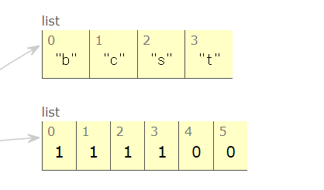
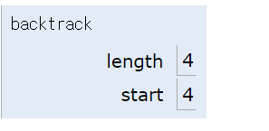
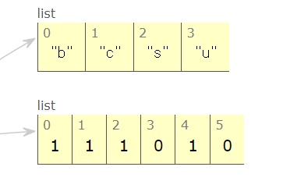
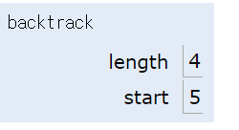
Notes:
이제 코드를 실행할건데 저희가 원하는 결과는 bcst -> bcs -> bcsu -> 출력 입니다.
여기까지만 돌려보도록 하겠습니다
200퍼센트 줌
여기는 제가 학교 다닐 때부터 쓰던건데 코드를 시각화해주는 무료(오픈 소스) 사이트입니다.
내가 생각한 대로 코드가 돌아가는지 확인해 볼 수 있습니다.
아직 오픈 소스 중에는 여기보다 괜찮은 곳을 찾지 못해서 혹시 다른 곳 아시면 공유해 주시면 감사하겠습니다.
40, 60, 120
Lentgh = 현재까지 문자열 길이
Start = 입력받은 문자열에서 몇 번째 문자를 가리키는지
i = 비지티드 안에서 몇 번째를 가리키는지

Slide 11

b
c
s
t
s
t
t
u
u
w
w
w
u
Notes:
40(bcst), 60(bcsu), 120(bc)

Slide 12
회고/아쉬운 점
백준 기준 Combinations와 백트래킹의 실행 속도 차이가 거의 없었다. (둘 다 대략 60 ~ 70ms)
PyCharm 기준 combinations가 4~10배 빨랐다.입력 크기가 크지 않아서(?)
코드를 조금 더 간결하게 쓰면 어땠을까.
Visited와 password 리스트를 따로 만들지 않고 해결할 수 있었을 것 같다.
변수의 수 또한 줄일 수 있었다.
문자열 길이가 4이상일 때만 조건을 확인했으면 좋았을 것이다.

Slide 13
자료 출처
- 파이썬 알고리즘 인터뷰 (백트래킹 정의)
유튜브 Barking Dog, https://www.youtube.com/channel/UCwFszkz9NbnQyQn5YbDfZtg (백트래킹 정의 및 설명 아이디어)
블로그 Barking Dog, https://blog.encrypted.gg/ (백트래킹 정의)
- 백준, https://www.acmicpc.net/problem/1759 (문제)
- https://velog.io/@jangwonyoon/TIL20.03.31-Backtracking (백트래킹 트리 이미지)
- https://m.blog.naver.com/sejigame/222139989539 (역전재판 이미지)
https://www.youtube.com/watch?v=LFFK9ZEkU24 (회색도시 이미지)
https://docs.python.org/ko/3/library/itertools.html (파이썬 doc, combinations)
https://pythontutor.com/visualize.html#mode=edit (University of Waterloo, 코드 실행)
감사합니다!
Notes:
마지막으로 자료 출처입니다.
많이 부족한 발표 들어주셔서 정말 감사합니다.
질문 있으신 분들은 질문 해주시면 감사하겠습니다.

